Slide 1
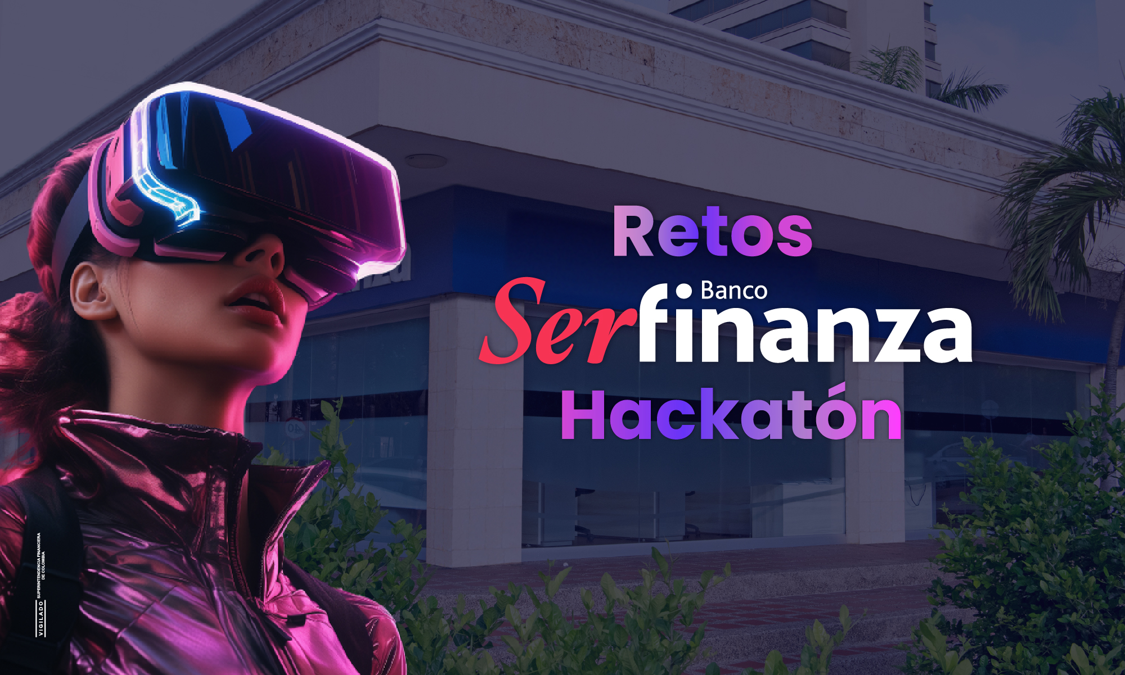

Slide 2

BANCO SERFINANZA PRESENTA:
HACK THE BANK
RETO AGENTE 360
>_ // init: construyendo_cerebro_asesor_universal();

Slide 3








EL DOLOR
El conocimiento del banco no llega a tiempo a quien
lo necesita.
Tiempos de espera
Inconsistencia
Alta Rotación
Frustración del cliente en oficinas,WhatsApp
y centerCall.
Calidad de atención dispar según el canal o asesor.
Costos elevados por re-entrenamiento constante de personal.
Baja personalización
Acceso limitado a la Información
Curva de Aprendizaje
Atención generalista sin foco en el perfil del cliente.
Respuestas desactualizadas.
Dificultad para memorizar procesos y líneas de product.

Slide 4

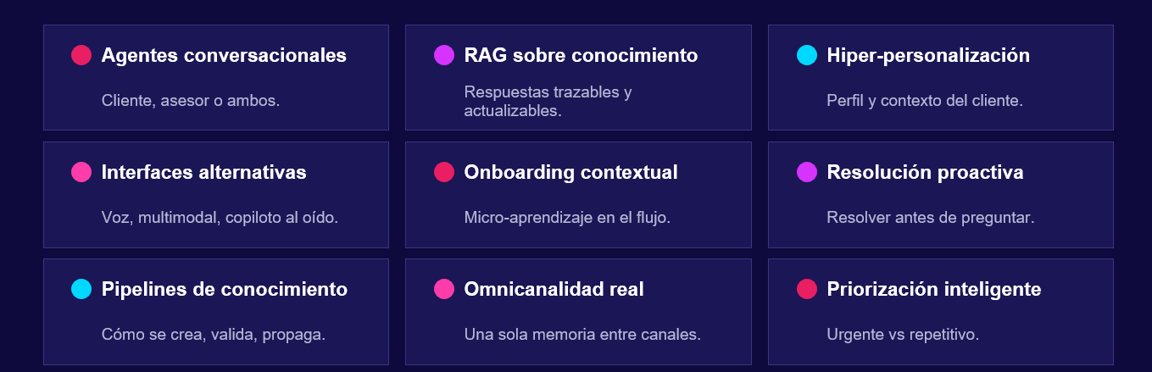
La Misión
Hacer que el conocimiento del banco llegue al instante, preciso, contextual y accionable a quien lo necesita, en el canal que esté usando.
Stack Tecnológico FrontEnd – Angular
        BackEnd - .NET
        COPILOT STUDIO
Los mejores equipos combinarán varias. No hay puntos extra por usar la palabra “agente” si la solución no resuelve el dolor.

Slide 5
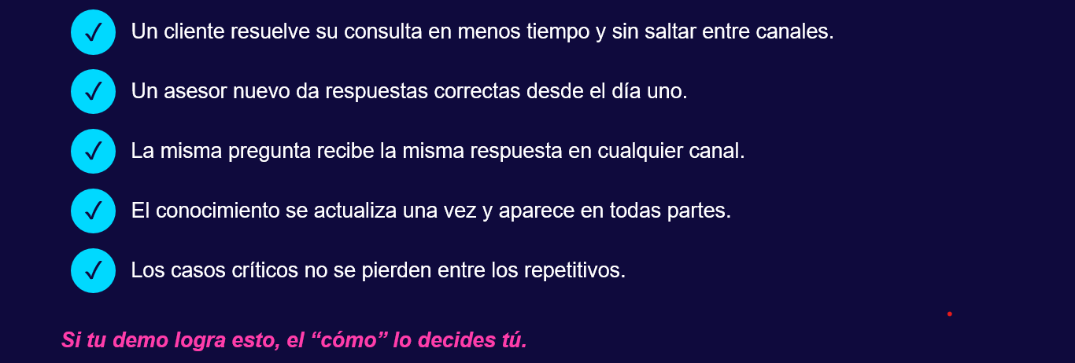
IMPACTO DUAL GARANTIZADO
No medimos features. Medimos outcomes.
Para el Empleado
Para el Cliente
Al democratizar el acceso a la información, el asesor eleva su capacidad resolutiva desde el día uno.
Disminución de errores humanos en la gestión operativa.
Un asesor nuevo da respuestas correctas desde el día uno
Reducción drástica del tiempo de búsqueda de datos.
Aceleración del proceso de onboarding para nuevos ingresos.
Automatización inteligente que respeta el tiempo del usuario, ofreciendo soluciones inmediatas.
Resolución efectiva de requerimientos en el primer contacto y sin saltar entre canales.
Eliminación de tiempos de espera por auto-servicio avanzado.
Atención empática, consistente y personalizada 24 horas al día.

Slide 6

CASOS EJEMPLO A RESOLVER
Banca
¿Cómo ingresar a Serfinanza Virtual Personas?
OK
Herramientas
Radicación de plan de ahorro débito automatico
Facturación
¿Cómo genero mi extracto del mes y como debo leerlo?
Asesoramiento
¿Por qué canal puedo hacer mi actualización de datos?
Portafolio
¿Qué beneficios tiene un superCDT?

Slide 7
"La IA en Banco Serfinanza no reemplaza personas, multiplica capacidades."
El reto está abierto.
La forma de resolverlo, no.

